Slide 1
干细胞移植治疗EB
的进展及病例分享
徐 哲
国家儿童医学中心 首都医科大学附属北京儿童医院
北京儿童医院顺义妇儿医院 皮肤科

Slide 2
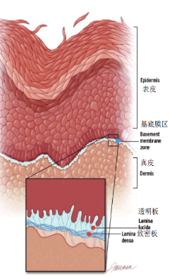
EB的最新分类
主要类型 | 主要亚型 | 致病基因
单纯型EB （EBS） | EBS基底层上型 EBS基底层型 | TGM5，PKP1，JUP，DSP；DST，KRT5， KRT14，PLEC1，EXPH5
交界型EB （JEB） | 泛发型JEB 限局型JEB | LAMA3，LAMB3，LAMC2，COL17A1，ITGA6，ITGB4，ITGA3
营养不良型EB （DEB） | DDEB RDEB | COL7A1
Kindler综合征 | - | FERMT1
重型
EB总发病率为五十万分之一
Sarkar R et al. Indian J Dermatol Venereol Leprol 2011;77:431-8

Slide 3
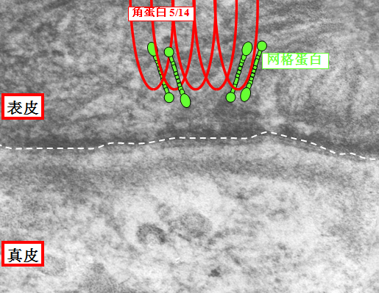
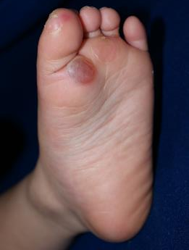
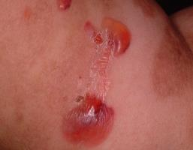
单纯型EB
主要致病基因：角蛋白5/14；网格蛋白
遗传方式：主要为常染色体显性遗传

Slide 4
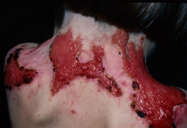
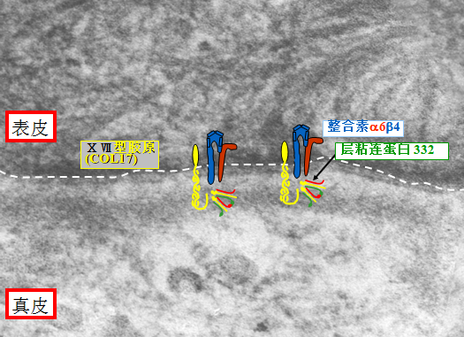
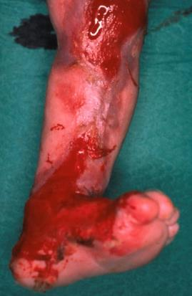
交界型EB
主要致病基因：层粘连蛋白332，整合素α6/β4，ⅩⅦ型胶原
遗传方式：主要为常染色体隐性遗传

Slide 5
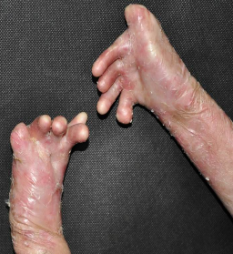
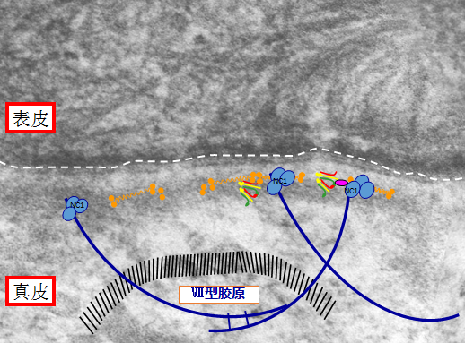
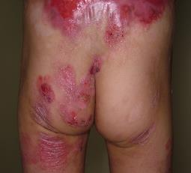
营养不良型EB—最重型
主要致病基因：Ⅶ型胶原基因
遗传方式：常染色体显性/隐性遗传，致残致死率高

Slide 6
世界范围EB患者发病率
约为百万分之五十
单纯型EB 92%
营养不良型EB 5%
交界型 EB 1%
其他未分类 2%
Fine JD et al., J Am Acad Dermatol 1999

Slide 7
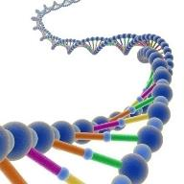
重型EB的系统治疗
基因突变
锚蛋白异常
细胞异常产生水疱
蛋白治疗
细胞治疗
基因治疗
引入基因突变
纠正后的细胞
补充缺失的蛋白
同种异体正常细胞治疗
，包括局部及系统应用

Slide 8

EB的体外基因治疗方法
皮肤移植
基因导入
基因纠正
表皮培养
提取角质形成细胞
EB患者

Slide 9
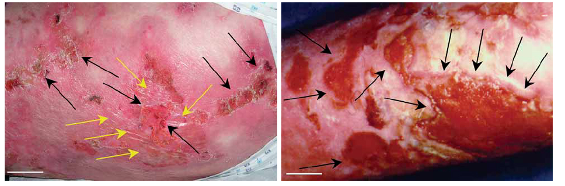
意大利EB治疗经验
36岁的JEB患者 (non-Herlitz型)
板层素β3的无义缺失(laminin β3)

Slide 10
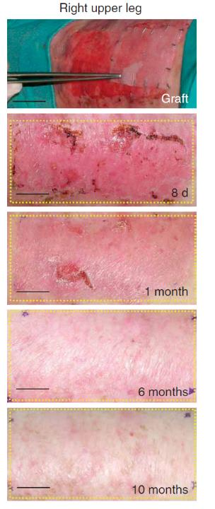
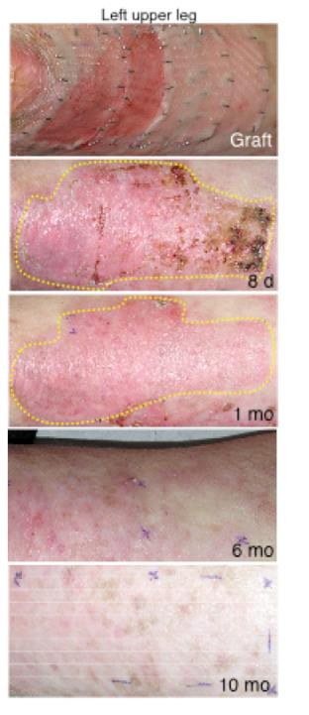
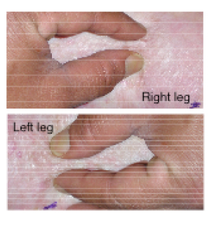
移植皮片后该区域皮肤在10个月内未见水疱出现

Slide 11
体外基因治疗的不足之处
仅为局部治疗，治疗效率欠佳
板层素3的cDNA系随机转染入染色体，存在逆转录 病毒将其转染入抑癌基因的可能，这样会增加患者罹患皮肤肿瘤的可能性

Slide 12
重型EB的系治统疗
基因突变
锚蛋白异常
细胞异常产生水疱
蛋白治疗
细胞治疗
基因治疗
引入基因突变
纠正后的细胞
补充缺失的蛋白
同种异体正常细胞治疗
，包括局部及系统应用

Slide 13
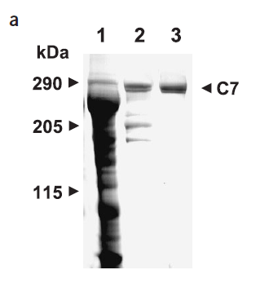
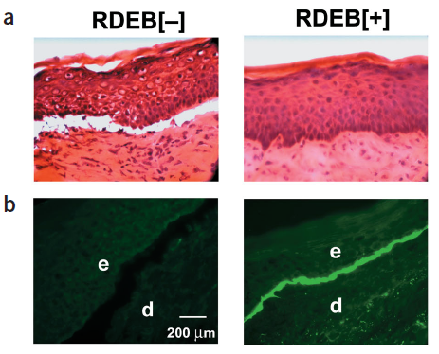
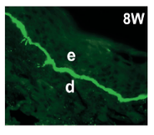
EB的蛋白治疗方法
1.用慢病毒将人类Ⅶ型胶原的cDNA转染入正常纤维母细胞，经培养后获得Ⅶ型胶原
2. RDEB患者来源的表皮片
移植给免疫缺陷模型鼠
3. 皮下注射Ⅶ型胶原

Slide 14
EB蛋白治疗方法的特点和问题
临床易于执行
需要多次治疗
主要产生局部治疗效果
注射ⅩⅦ型胶原等跨膜蛋白比较困难
注射媒介存在的风险：感染疯牛病？
纯化蛋白困难…

Slide 15
重型EB的系统治疗
基因突变
锚蛋白异常
细胞异常产生水疱
蛋白治疗
细胞治疗
基因治疗
引入基因突变
纠正后的细胞
补充缺失的蛋白
同种异体正常细胞治疗
，包括局部及系统应用

Slide 16
来源
种类
方法
角质细胞
自体细胞(with gene tx)
单纯移植
纤维母细胞
培养皮片后移植
×
造血干细胞
×
局部注射
(皮内 /皮下)
间充质干细胞
静脉注射
同种异体(w/o gene tx)
缪斯细胞
诱导多能干细胞

Slide 17
来源
种类
方法
角质细胞
自体细胞(with gene tx)
单纯移植
纤维母细胞
培养皮片后移植
×
造血干细胞
×
局部注射
(皮内 /皮下)
间充质干细胞
静脉注射
同种异体(w/o gene tx)
Muse细胞
诱导多能干细胞

Slide 18
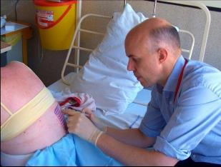
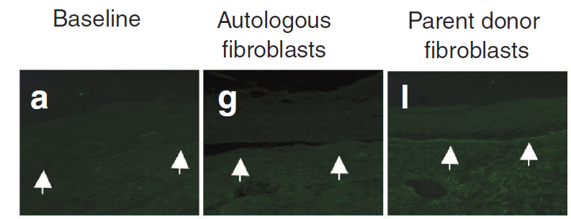
溃疡局部注射同种异体纤维母细胞
将患者来源的同种异体纤维母细胞在其溃疡局部注射单次注射后3个月在注射部位检测到Ⅶ型胶原

Slide 19
来源
种类
方法
角质细胞
自体细胞(with gene tx)
单纯移植
纤维母细胞
培养皮片后移植
×
造血干细胞
×
局部注射
(皮内 /皮下)
间充质干细胞
静脉注射
同种异体(w/o gene tx)
Muse细胞
诱导多能干细胞

Slide 20
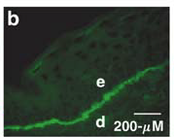
系统性静脉注射纤维母细胞?
将人类纤维母细胞注射给有皮肤
外伤的免疫缺陷鼠后观察人类
Ⅶ型胶原是否在皮损处表达
基底膜带有Ⅶ型胶原表达，注射
纤维母细胞后加快了老鼠的皮肤
创面的愈合速度

Slide 21
来源
种类
方法
角质细胞
自体细胞(with gene tx)
单纯移植
纤维母细胞
培养皮片后移植
×
造血干细胞
×
局部注射
(皮内 /皮下)
间充质干细胞
静脉注射
同种异体(w/o gene tx)
Muse细胞
诱导多能干细胞

Slide 22
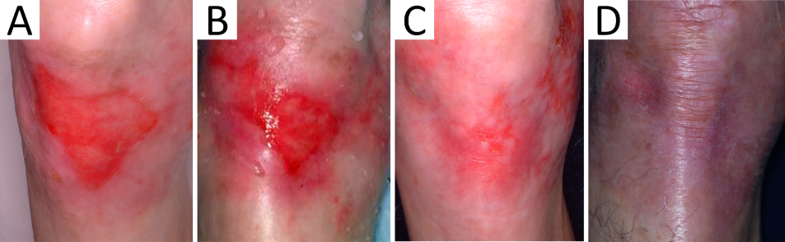
培养自体表皮细胞在RDEB治疗中的应用
Pre-treatment
3 days
1 month
10 years
自体表皮移植治疗后1月溃疡愈合
治疗后10年，在膝盖移植部位仍未见水疱或溃疡等皮损，呈正常外观

Slide 23
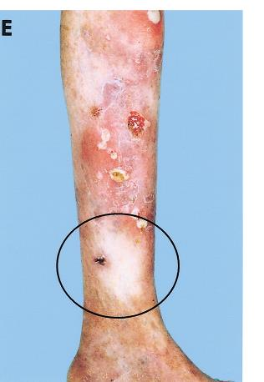
自然基因治疗（镶嵌性回复突变）
是体细胞内出现的突变被自动纠正的自发现象

Slide 24
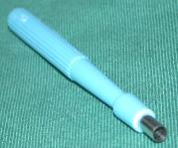
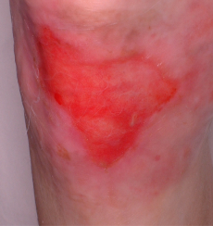
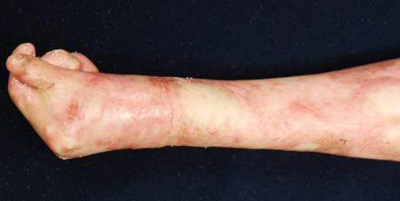
移植发生回复突变的皮肤
环钻取皮

Slide 25
来源
种类
方法
角质细胞
单纯移植
自体细胞(with gene tx)
纤维母细胞
培养皮片后移植
×
造血干细胞
×
局部注射
(皮内 /皮下)
间充质干细胞
静脉注射
同种异体(w/o gene tx)
Muse细胞
诱导多能干细胞

Slide 26
来源
种类
方法
角质细胞
单纯移植
自体细胞(with gene tx)
纤维母细胞
培养皮片后移植
×
造血干细胞
×
局部注射
(皮内 /皮下)
间充质干细胞
静脉注射
同种异体(w/o gene tx)
Muse细胞
诱导多能干细胞

Slide 27
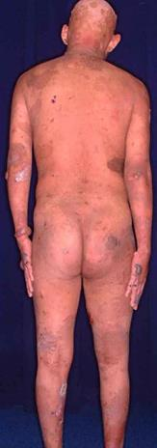
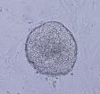

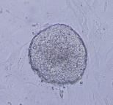
诱导多能干细胞治疗EB的方法
回复突变的角质形成细胞
自体纤维母细胞
诱导多能干细胞库
诱导多能干细胞
导入 正常基因
移植
培养表皮皮片
融合
诱导分化
(高迁移率族蛋白等趋化因子)
携带正常基因的
诱导多能干细胞
纤维母细胞
间充质母细胞
EB患者

Slide 28
病例分享
患儿女，12岁，出生时周身即出现广泛的皮肤黏膜剥脱，轻微摩擦后易出现水疱、大疱样皮损，疱破溃后形成糜烂面，愈后留有萎缩性瘢痕
口眼粘膜受累，牙列不齐，手足部位瘢痕后形成并指/趾畸形伴有发育迟缓和贫血等症状

Slide 29
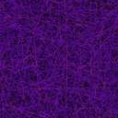
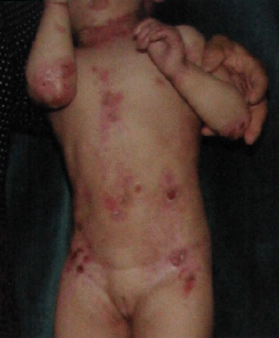
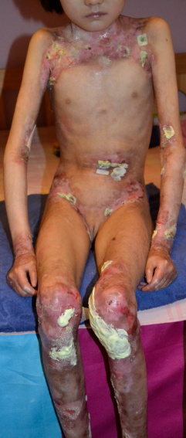
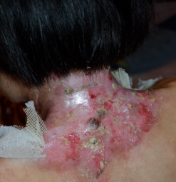
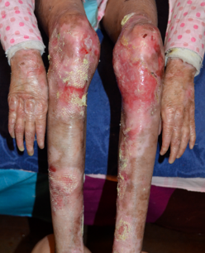
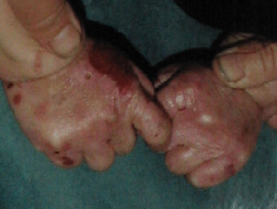
2岁时
12岁时

Slide 30
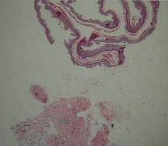
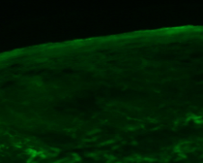
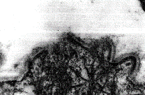
检查和诊断
皮肤病理：患者受累部位的皮肤病理可见
表皮下疱形成，无明显炎症细胞
间接免疫荧光：Ⅶ型胶原单克隆抗体
检查阴性
透射电镜：基底膜致密板下裂隙，
表皮下锚纤维形态异常和数目减少
基因检查结果：Ⅶ型胶原基因(COL7A1)
第12和第105号外显子均有无义突变
遗传性营养不良性大疱性表皮松解症—RDEB
骨髓干细胞移植治疗的候选病例

Slide 31
Col17^{+/+}
理论依据和既往报导
Col17^{m-/-}
Col17(-)
骨髓移植
ⅩⅦ型胶原阳性的
绿色荧光蛋白鼠
敲除ⅩⅦ型胶原的实验鼠
(Col17^{-/-})
?
临床表现?
预后?

Slide 32
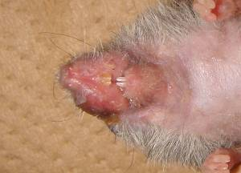
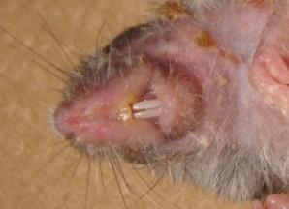
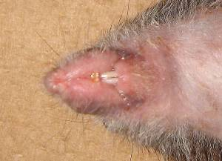
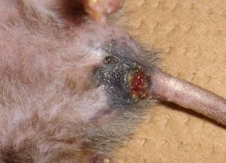
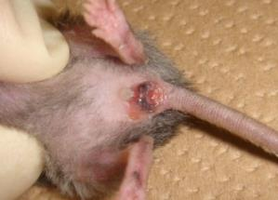
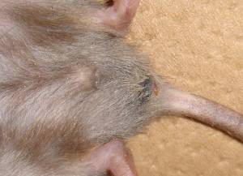
临床表现
未治疗的
敲除17型胶原鼠Col17^{-/-}
敲除17型胶原的EB鼠
作为供体: Col17^{-/-}
移植正常骨髓治疗的小鼠
Col17^{-/-}
生后125天(移植后90天)
移植了带有荧光蛋白的正常小鼠骨髓的小鼠皮损
轻于未治疗小鼠及使用EB小鼠作为供体的对照组小鼠，证明移植治疗有效

Slide 33
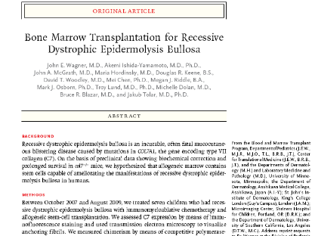
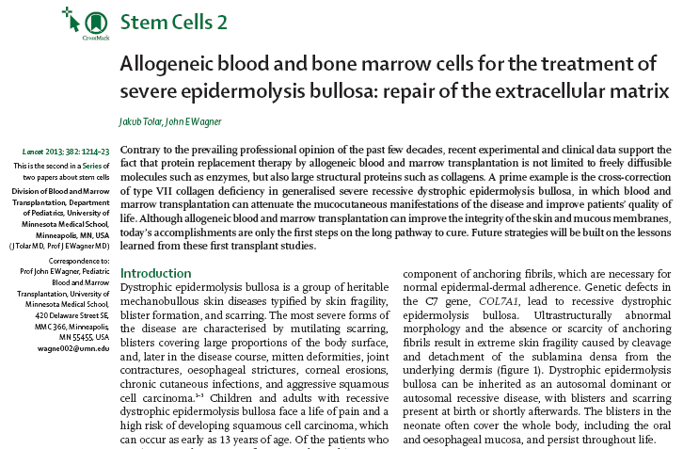
造血干细胞可分化为其他细胞
产生持久稳定的供者细胞
N Engl J Med 2010;363:629-39.
Lancet 2013; 382: 1214–23.
目前难点是如何降低接受干细胞治疗的EB患者的死亡率

Slide 34
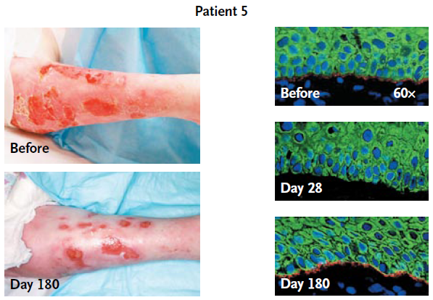
美国骨髓干细胞移植治疗JEB
Wagner JE et al., New Engl J Med 2010: 363; 629.
Nippon Television Network Co. Broadcasted on 2012/05/23

Slide 35
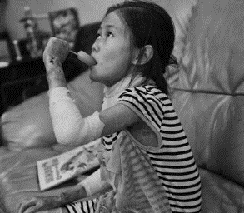
异体BMT治疗EB的临床观察结果
共20余例RDEB患者，最长观察5年
所有患者都有不同程度改善
1/3患者接近痊愈
1/3患者明显改善
1/3患者轻度好转
5例患者死亡

Slide 36
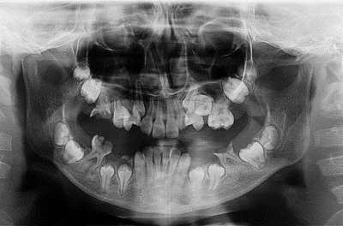
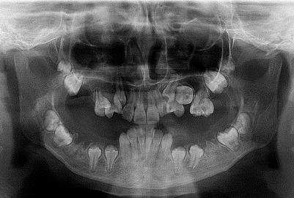
治疗
患者受累部位的皮肤和粘膜护理
营养支持
移植前准备：
皮肤、粘膜抗感染治疗
拔除龋齿残根治疗
全身照射预处理

Slide 37
异基因造血干细胞移植术治疗
供者选择：HLA10/10无关供者
治疗方案选择：
短疗程预处理；移植后皮肤科护理和监测

Slide 38
治疗后随访
白细胞植入时间：＋13天
血小板植入时间: ＋20天
植入证据：＋30天HLA 完全供者型
现患者行移植术后2年余，生命体征良好，血液检查红细胞、白细胞和血小板三系均植入成功
水疱及糜烂较前好转，皮肤老化现象减轻，食道
和眼睛粘膜脆性明显改善
对症治疗其移植物抗宿主反应

Slide 39



移植治疗前、后皮肤对比
移植前 术后三个月 术后六个月

Slide 40



移植前 术后三个月 术后六个月

Slide 41




术后三个月 术后六个月

Slide 42




术后三个月 术后六个月

Slide 43
感谢聆听！

